Slide 1
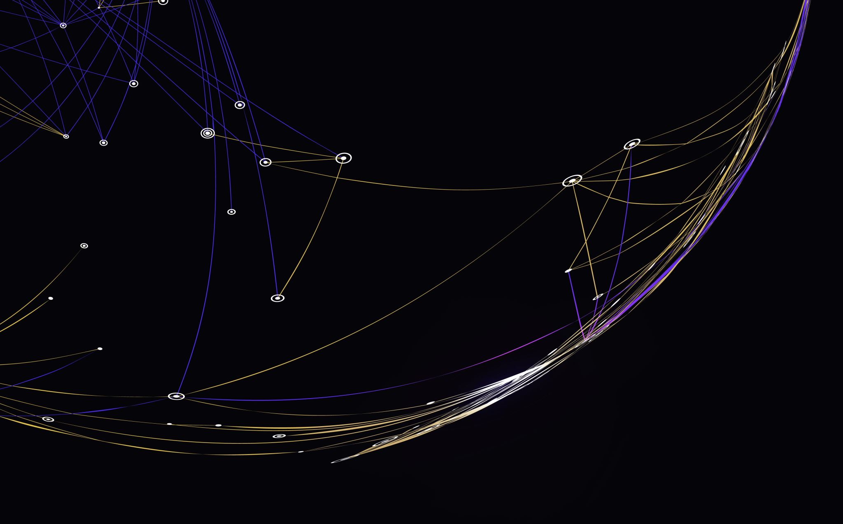

TABLEAU
TALLER
Data Science bootcamp
14/10/2022

Slide 2
DATOS

Slide 3
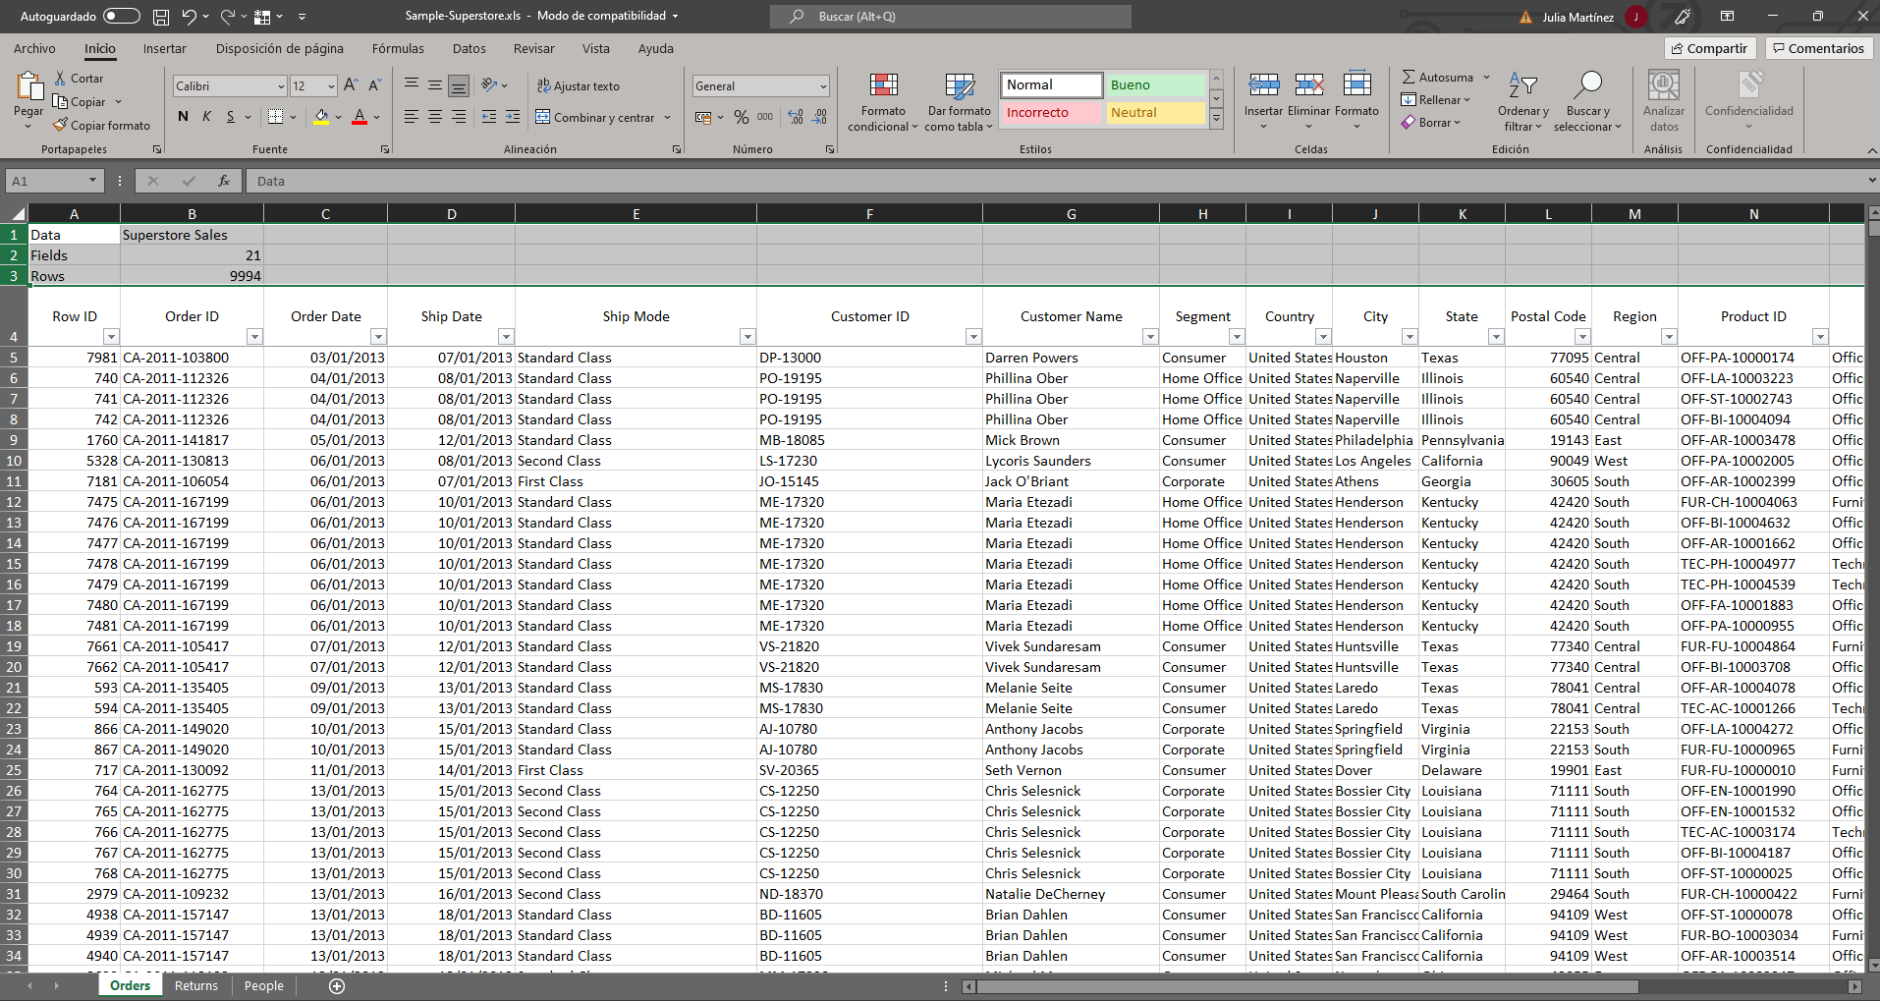

Slide 4
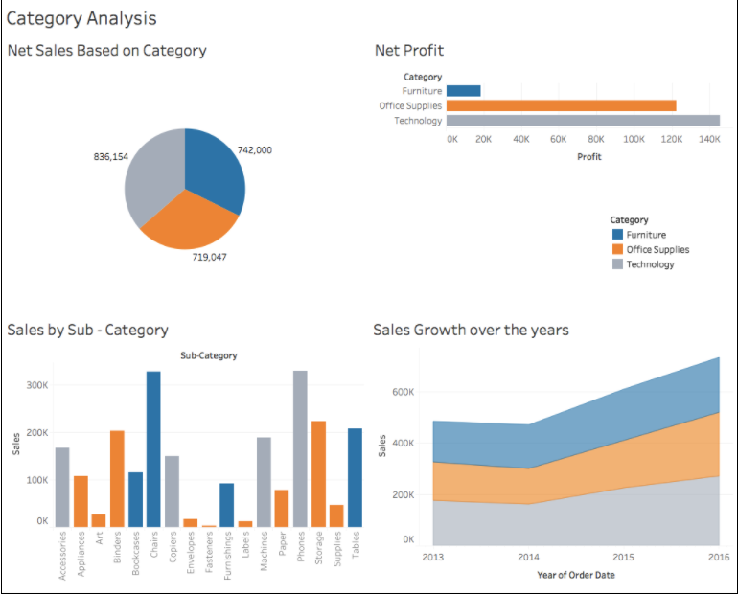

Slide 5
Se denomina inteligencia empresarial o business intelligence al conjunto de estrategias, aplicaciones, datos, productos, tecnologías y arquitectura técnicas, los cuales están enfocados a la administración y creación de conocimiento a través del análisis de los datos existentes en una organización o empresa.
Abarca la comprensión del funcionamiento actual de la empresa, bien como la anticipación de acontecimientos futuros, con el objetivo de ofrecer conocimientos para respaldar las decisiones empresariales.
https://es.wikipedia.org/wiki/Inteligencia_empresarial

Slide 6
Uso de los datos de la empresa para la toma de decisiones

Slide 7

Herramienta de visualización de datos potente utilizada en el área de la inteligencia de negocios (Business Intelligence).
Sin necesidad de programar y a través de funciones simples como la de arrastrar y soltar, cualquier persona puede acceder y analizar de forma sencilla datos, e incluso, crear informes y compartir esta información con otros usuarios.

Slide 8

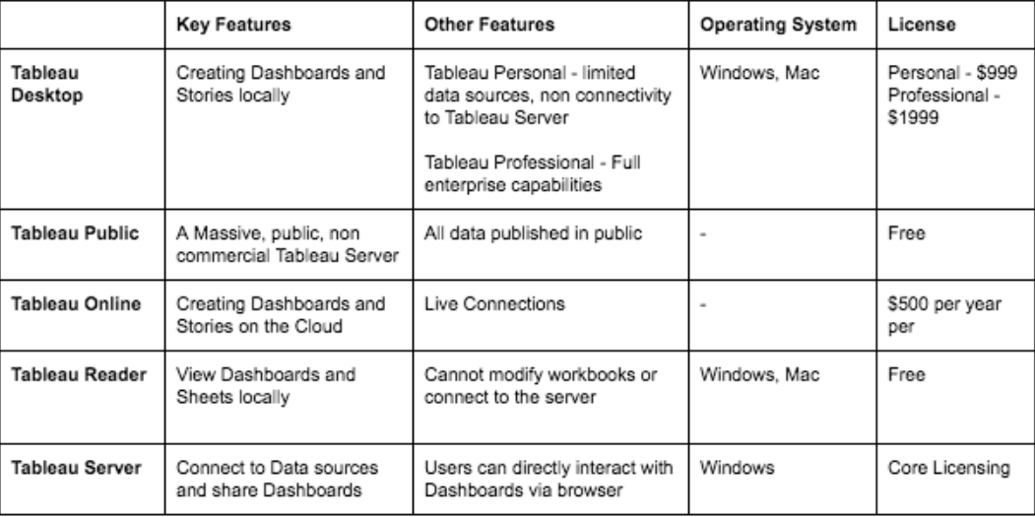

Slide 9
HERRAMIENTA

Slide 10
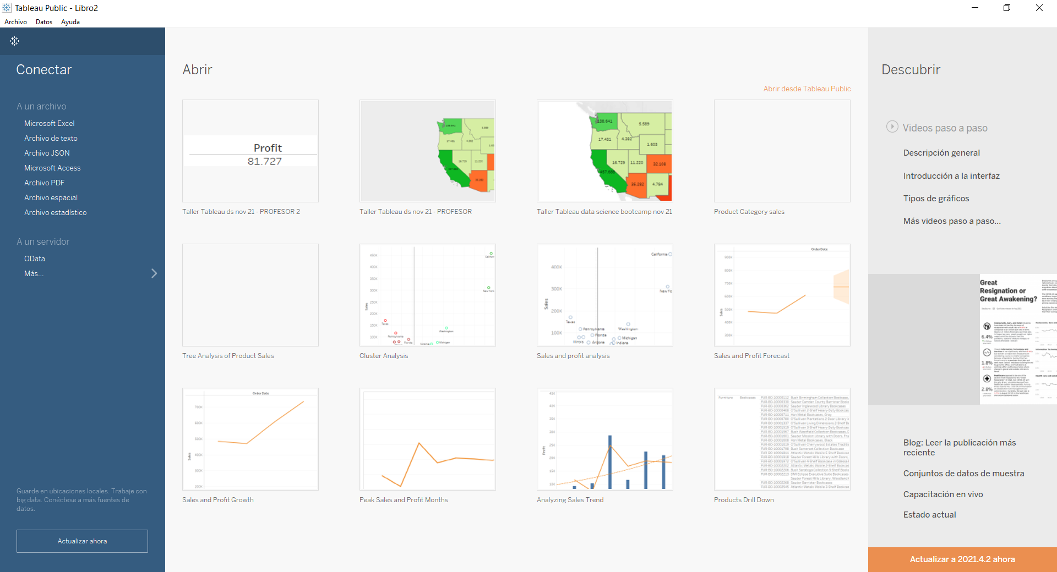

Slide 11
WORKSHEETS

Slide 12
DASHBOARDS

Slide 13
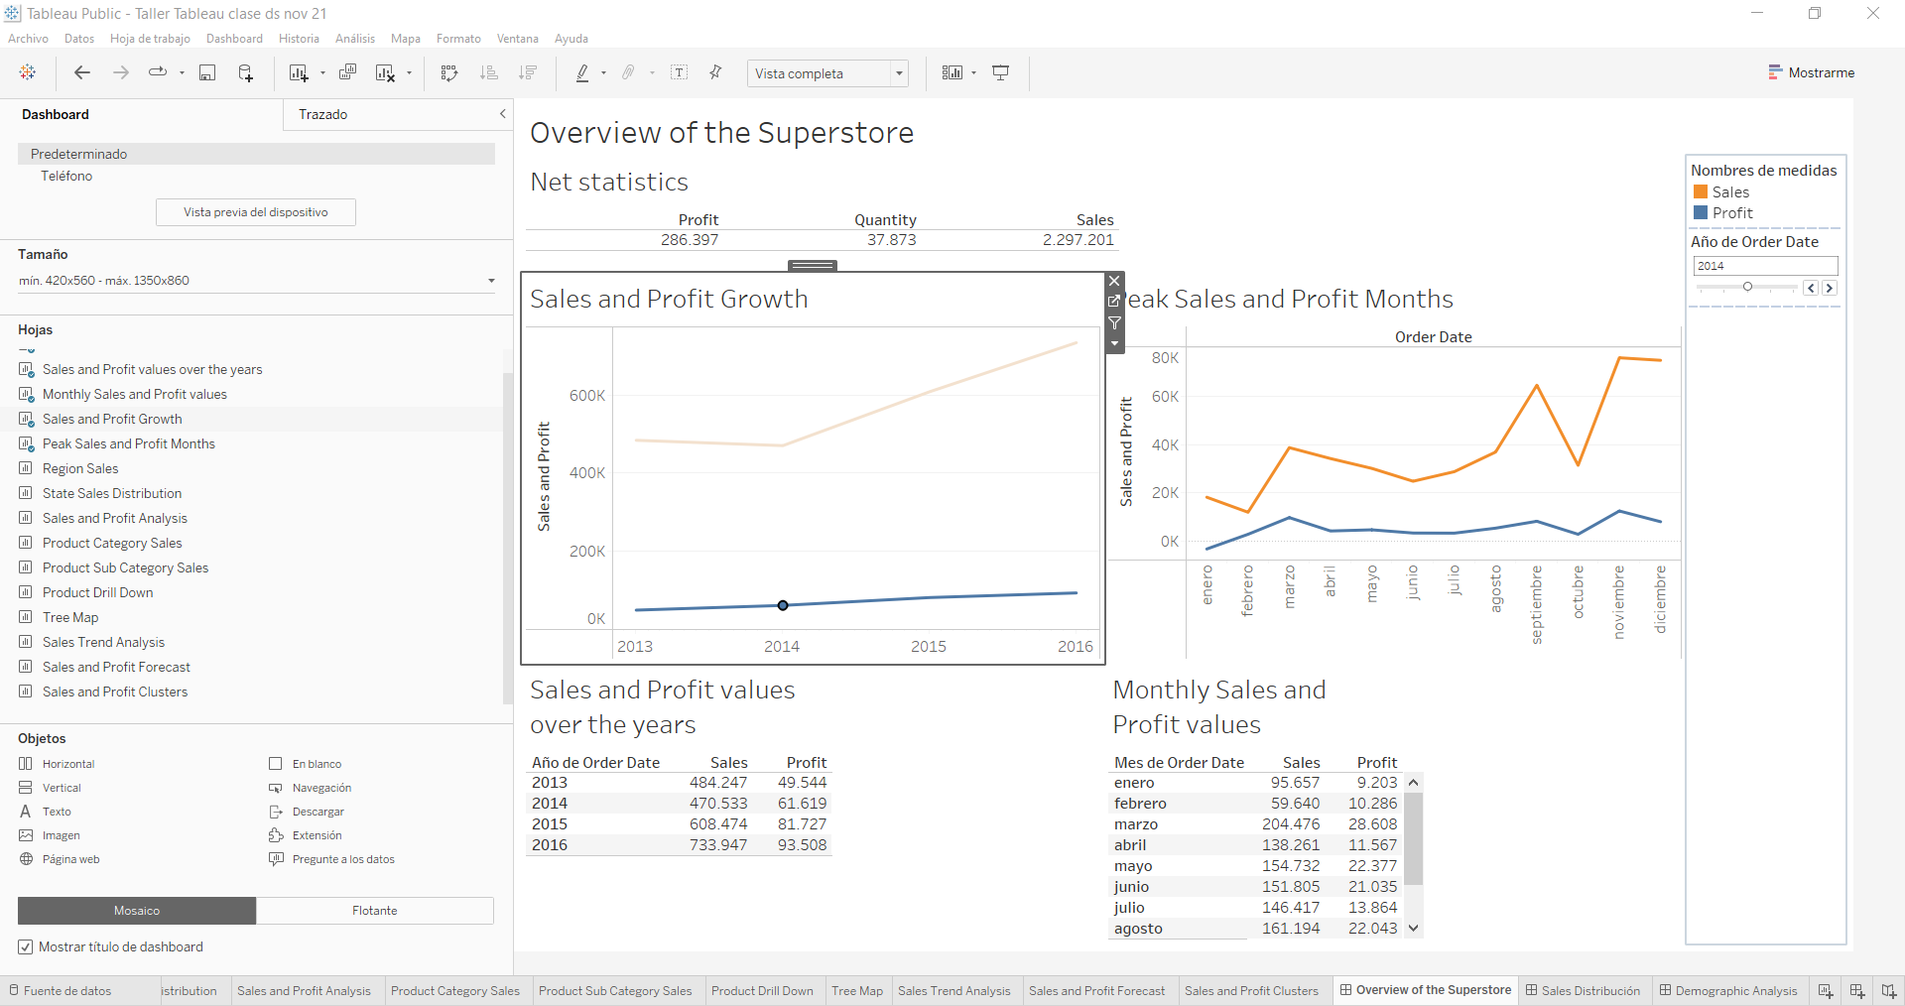

Slide 14
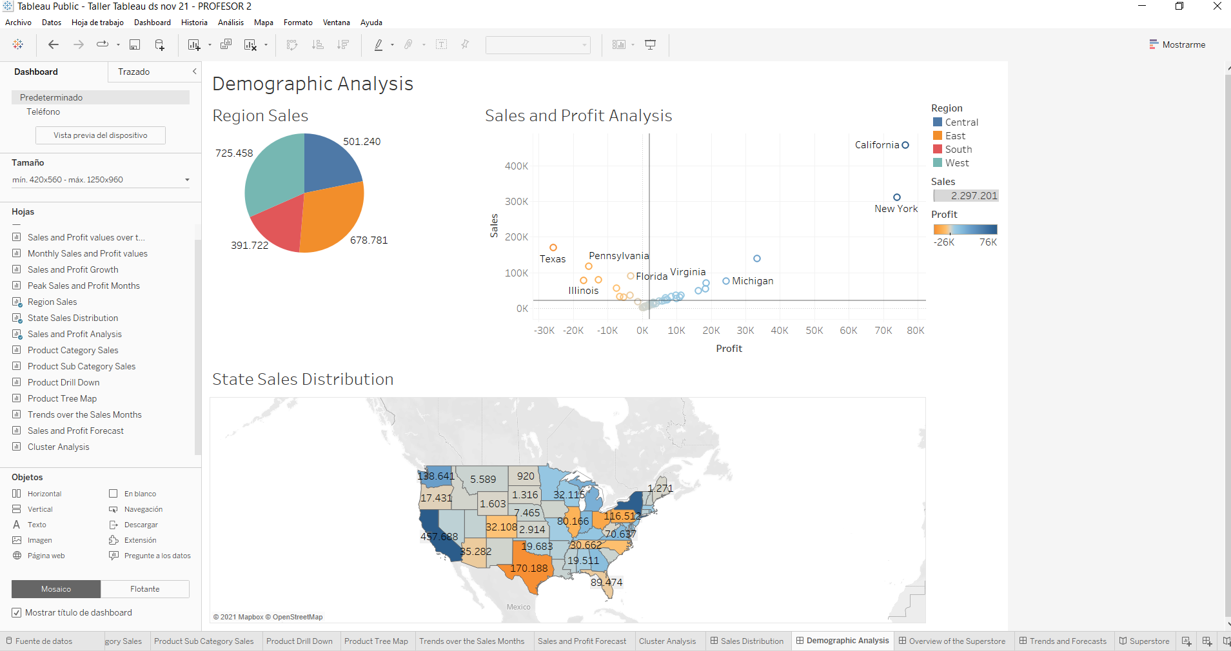

Slide 15
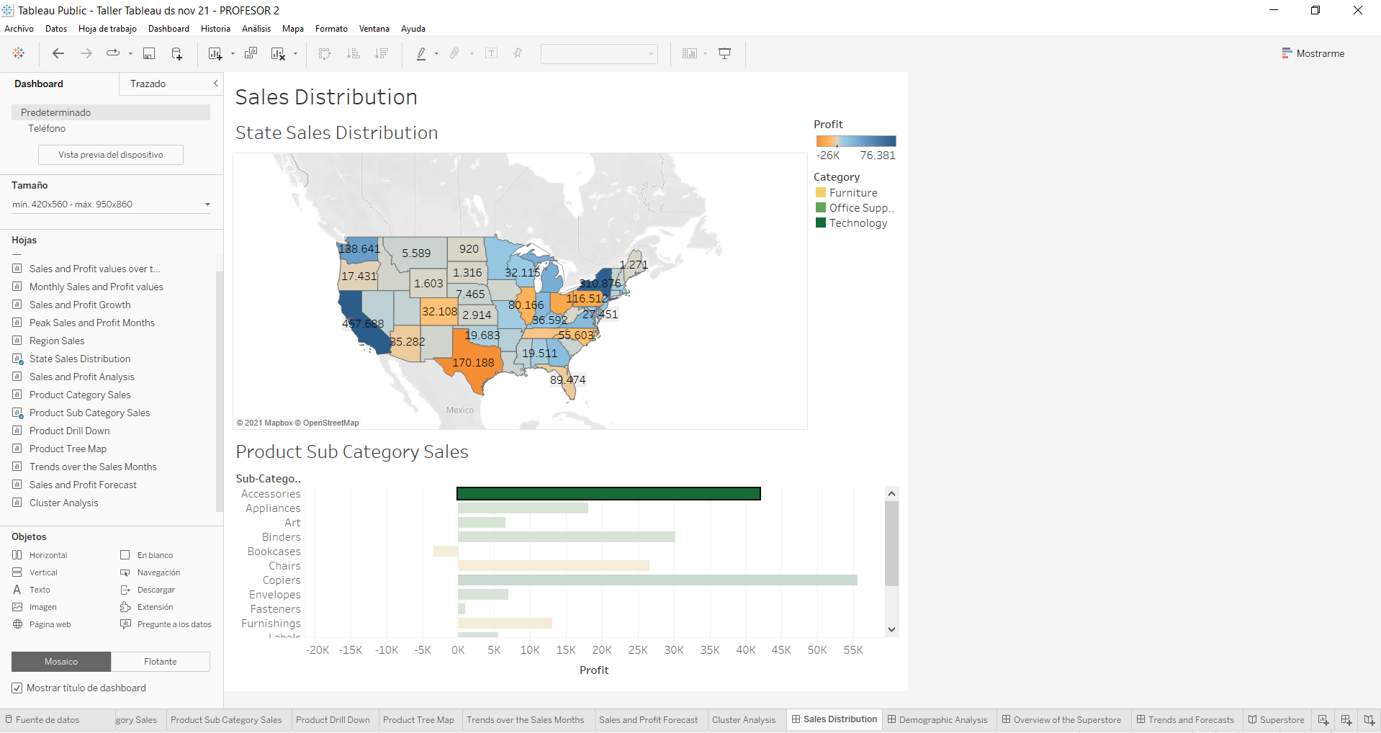

Slide 16
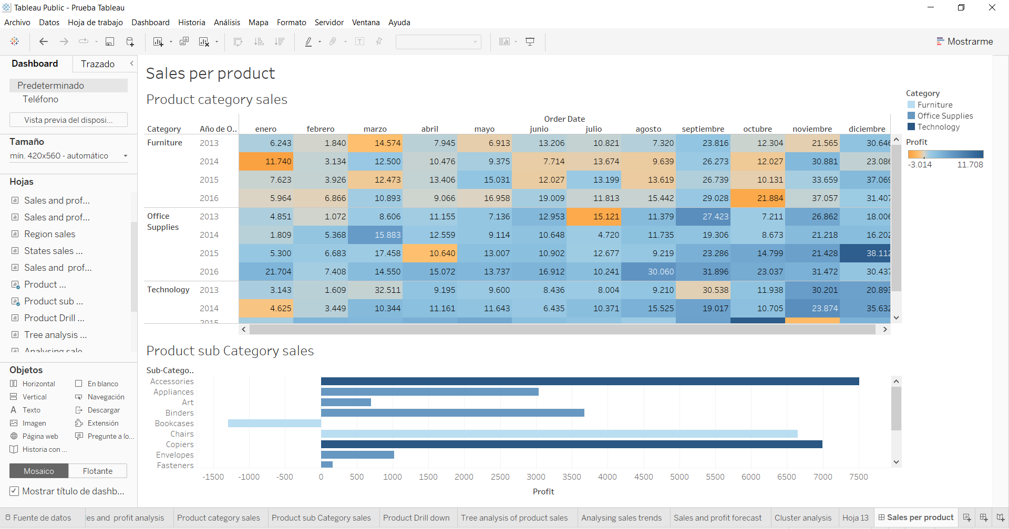

Slide 17
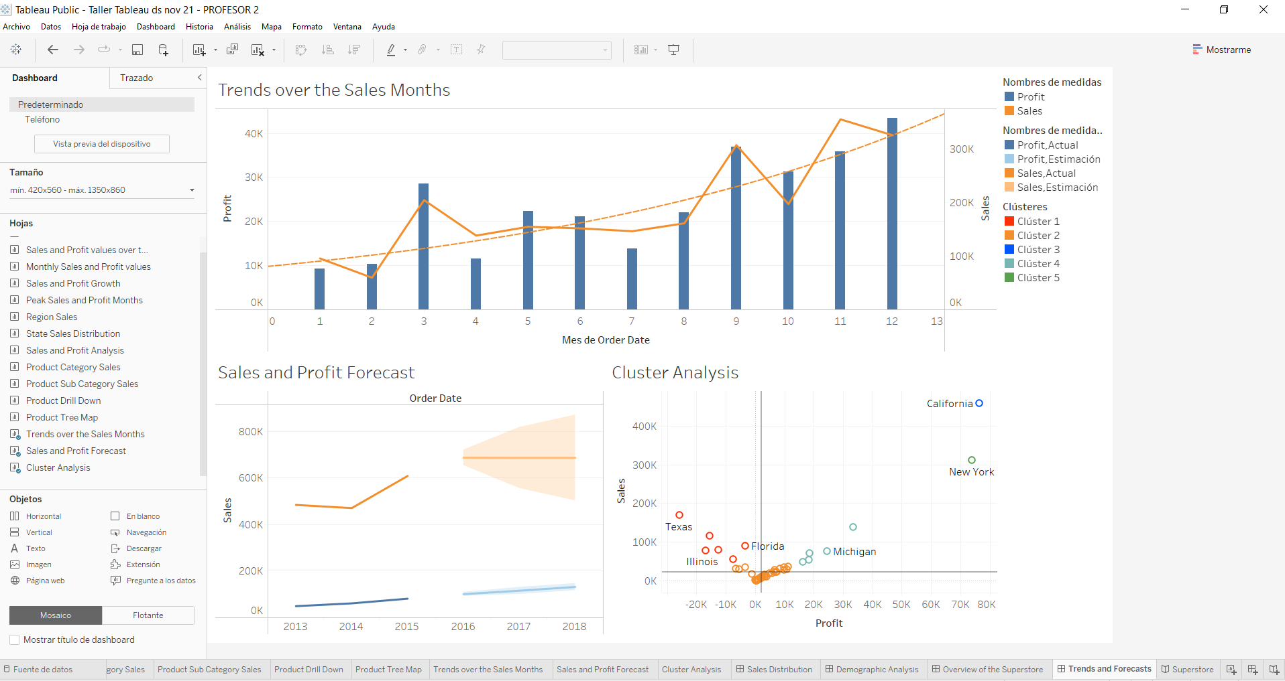

Slide 18
STORIES

Slide 19
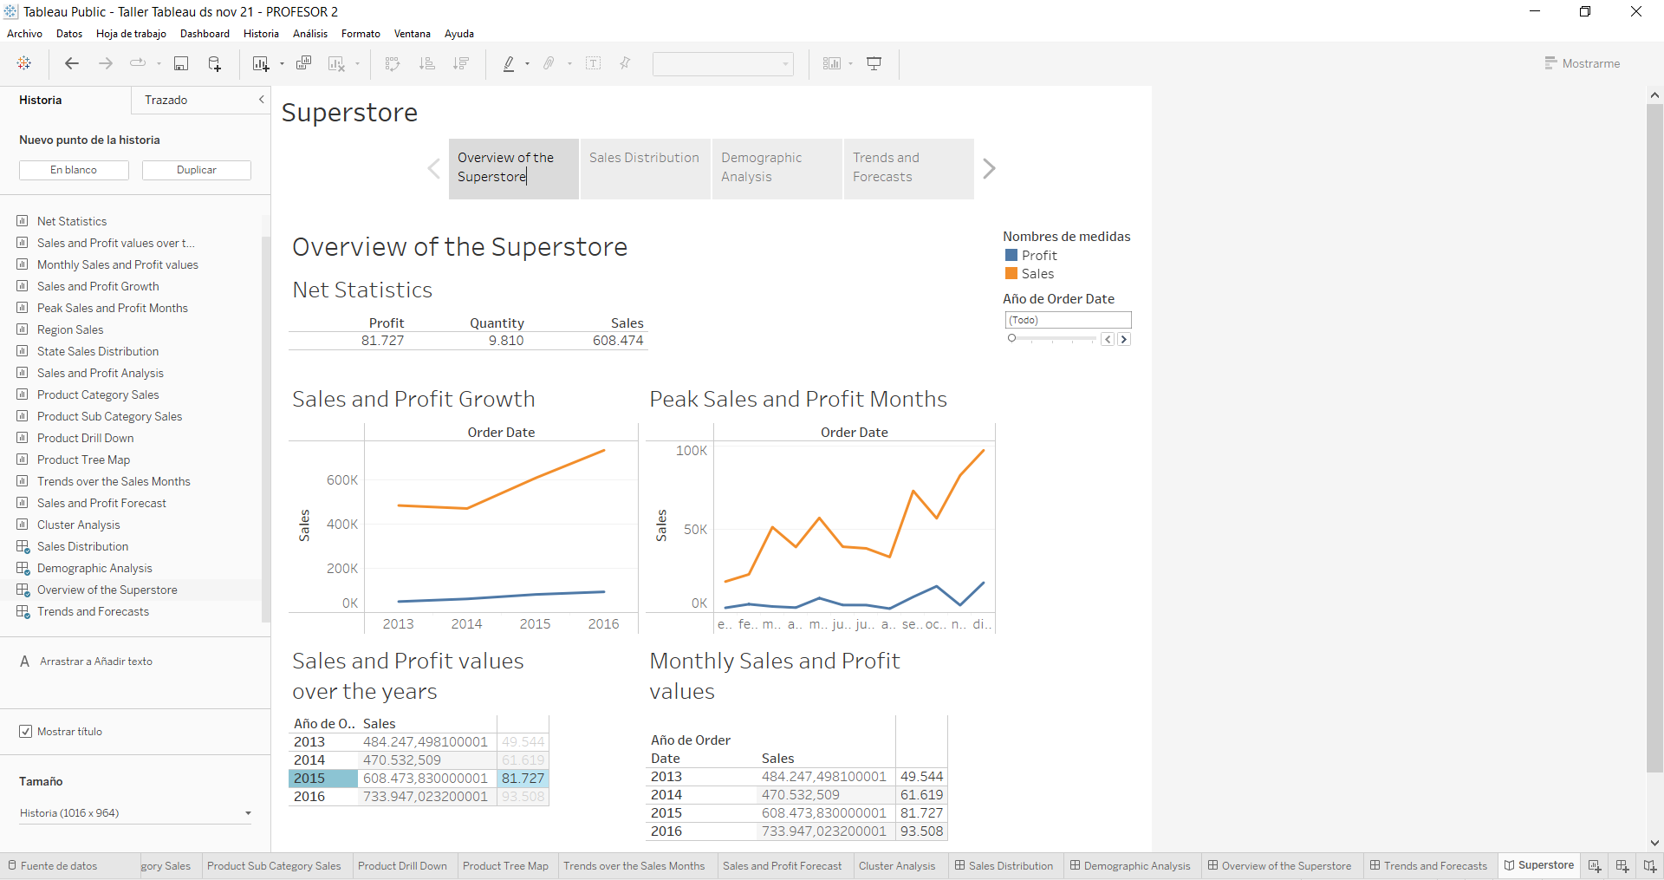

Slide 20
¡Muchas gracias!
Julia María Martínez Tapia
www.linkedin.com/in/juliamariamartineztapia

